Slide 1

元浪产品审核 – 国宝艺展盲盒系列

Slide 2
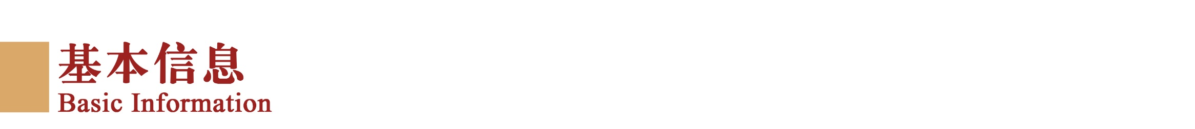
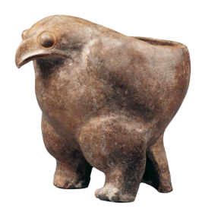
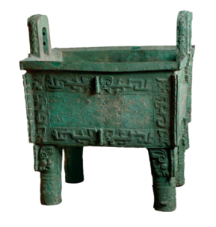
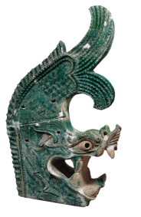
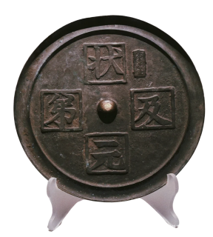
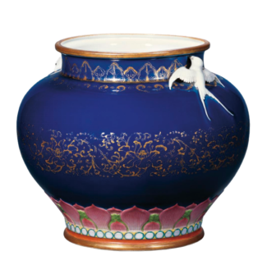
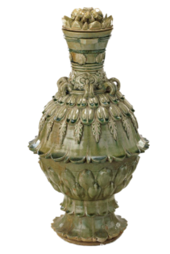
产品名称：
国包艺展系列盲盒
产品单价：
Name of product ：
Product price：
产品材质：
毛绒
销售数量：
Product material：
Sales volumes：
绿釉鸱吻-尺寸：约7.2*9cm
青瓷莲花尊-尺寸：约7*9cm
霁青釉金彩海晏河清尊-尺寸：约7.5*7cm
状元及第-尺寸：约8*8cm
“后母戊”青铜方鼎-尺寸：约8*7cm
鹰形陶鼎-尺寸：约8*9cm
（因是毛绒，实物会有几毫米误差）
产品规格：
销售渠道：
Product specification：
Distribution channel：
包装材质：
纸质
使用IP素材：
Packaging material：
Use IP material：
包装规格：
8.5*8.5*11cm
Packaging specification：
设计师邮箱：
1356969615@qq.com
商标使用：
Designer‘s mailbox：
Trademark usage：

Slide 3
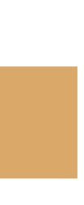

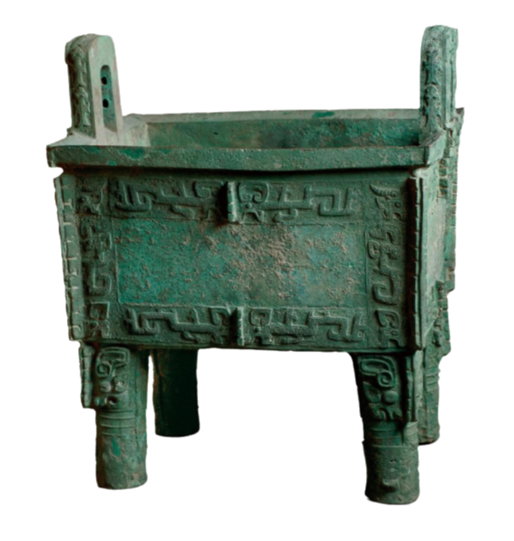

文物选择
鹰形陶鼎
此陶鼎采用伫足站立的雄鹰造型。鹰体健硕，双腿粗壮，两翼贴于身体两侧，尾部下垂至地，与两只鹰腿构成三个稳定的支点。鹰眼圆睁，喙部有力呈钩状，结构简洁，威武雄壮，彰显出一种强大的张力。鼎口设置于背部与两翼之间，紧密结合似背抱状，将鼎形器物特征与鹰的动物美感巧妙地融为一体。
绿釉鸱吻
此物为建筑构件，形体高大，呈龙首鱼身状，龙首与鱼身系分别烧制成型，通体饰鳞纹，施绿釉，釉面光亮，威猛生动。
“后母戊”青铜方鼎
器厚立耳，折沿，腹部呈长方形，下承四柱足。器腹四转角、上下缘中部、足上部均置扉棱。以云雷纹为地，器耳上饰一列浮雕式鱼纹，耳外侧饰浮雕式双虎食人首纹，腹部
周缘饰饕餮纹，柱足上部饰浮雕式饕餐纹，下部饰两周凸弦纹。

Slide 4
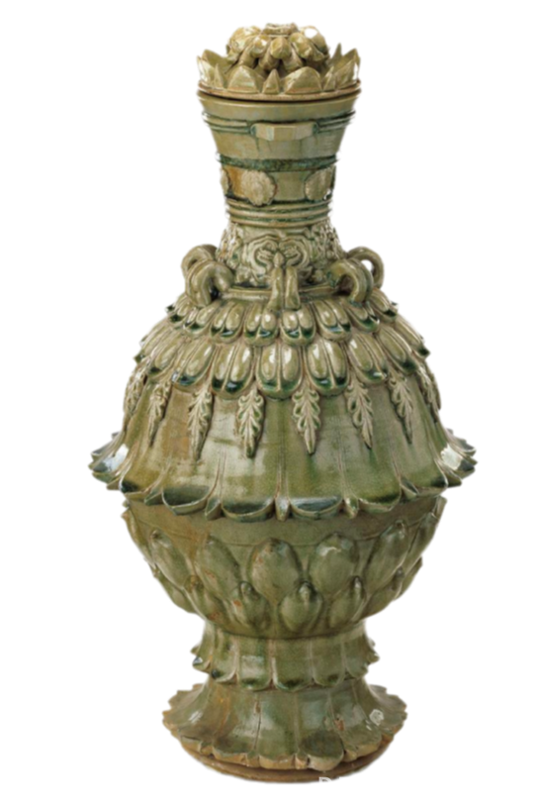

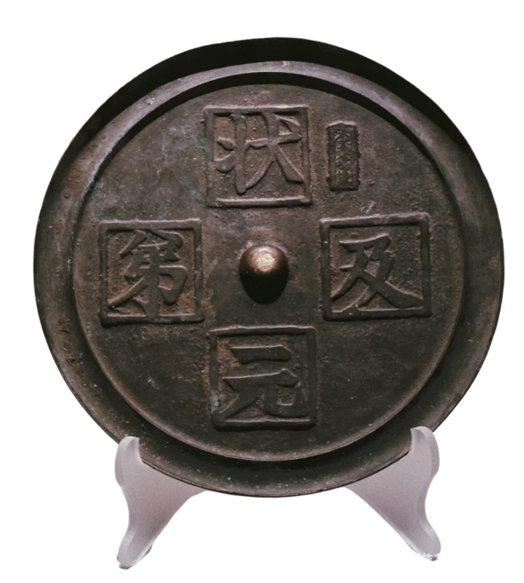
文物选择
霁青釉金彩海晏河清尊
这件瓷尊是景德镇御窑为圆明园海晏堂烧制的陈设品，敞口，短颈，丰肩，鼓腹，腹下部内敛，肩颈之间雕贴一对白色的展翅剪尾燕子作为耳。外壁施霁青色釉，以金彩绘蕉叶、缠枝花卉等纹饰，近足部饰粉彩仰莲纹及联珠纹。外底有青花篆书“大清乾隆年制”六字款。
青瓷莲花尊
这件青瓷莲花尊侈口、长颈、圆腹，高圈足。器身上下遍布纹饰，颈下部两侧各有2尊交脚并坐的佛像，佛像有背光。两侧佛像上方各有一个飞天，飞天两侧有云纹、莲花纹。佛像两侧有莲花纹。肩部有复式双系耳6个。腹部饰凸雕莲花4层，上3层为覆莲，下一层为仰莲。
“状元及第”铜镜
在中国,科举制从隋代开始,一直延续到清光绪州年,前后历经一千三百余年,成为全世界延续时间最长的选拔人才的办法。从而,无论官方还是民间,工艺美术品都受到了这一制度的影响。这块明代状元及第铜镜是典型的明清时吉语镜,曾一度发展成铜镜纹饰的主流。

Slide 5
设计解说
灵感、寓意
本系列旨在打破博物馆与日常生活的边界，将厚重的历史文物，转化为温暖、可触碰的日常陪伴。我们以国家博物馆六件珍贵文物为灵感，用毛绒材质进行全新演绎，打造一场属于每个人的、可自由策展的“微型艺术展”。
我们设计的不仅是一套文创产品，更是一种文化体验和情感连接。它让收藏国宝成为一种趣事，让展示历史成为一种时尚，让每一位用户都能在日常生活中，轻松拥有一方属于自己的、充满童趣与文化底蕴的精神角落。

Slide 6
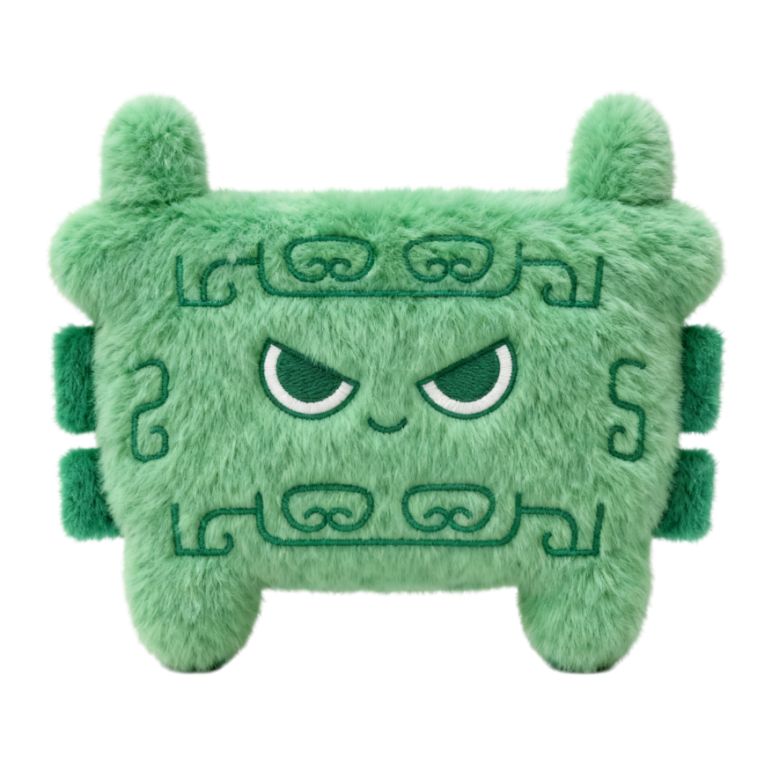
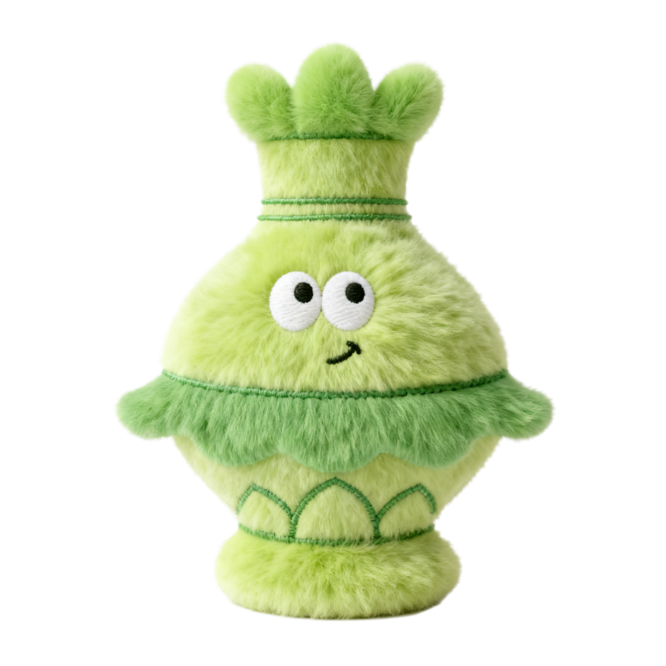
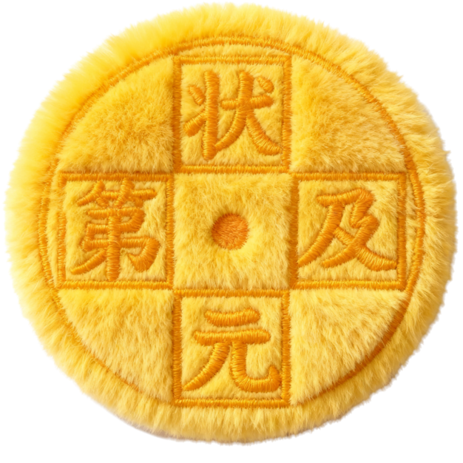
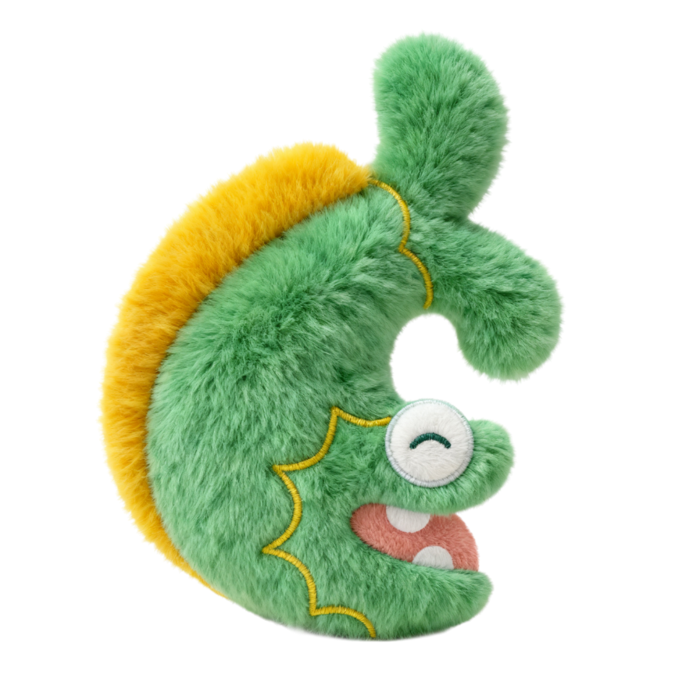
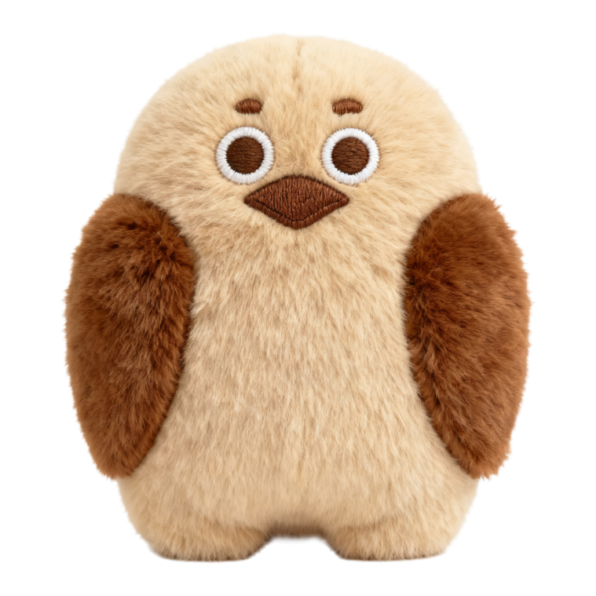
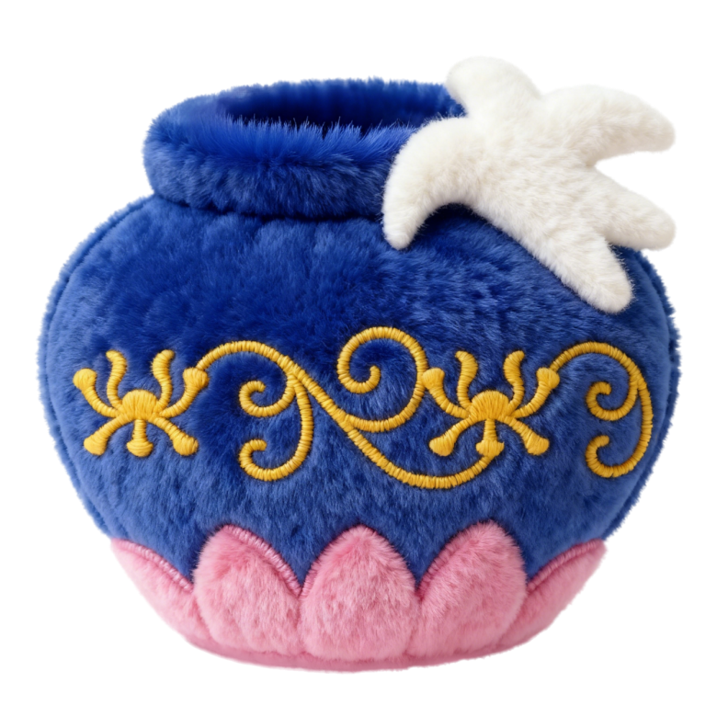
产品展示

Slide 7
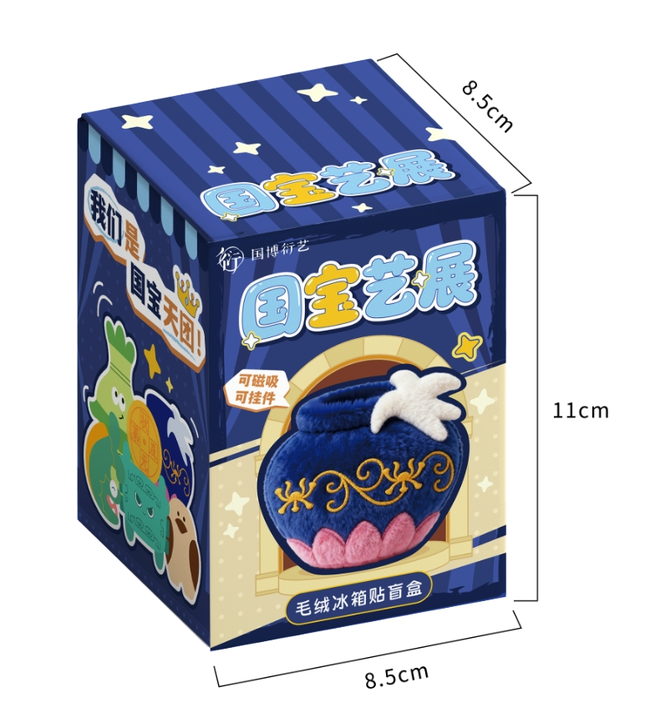
产品包装
国宝艺展包装结构
尺寸：8.5*8.5*11cm

Slide 8
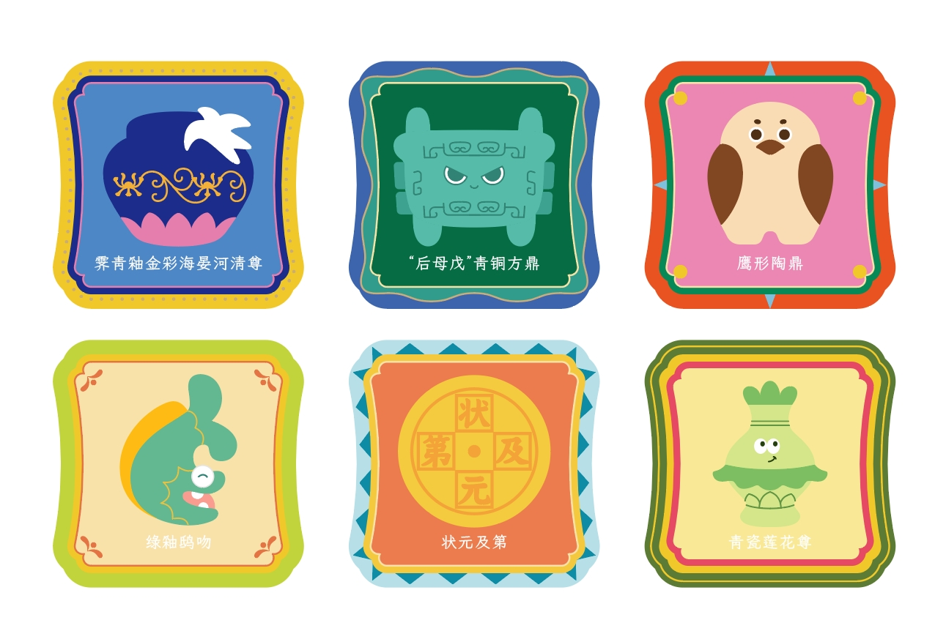
文物卡
300g白卡 正反面覆亮膜
尺寸：8*8cm

Slide 9
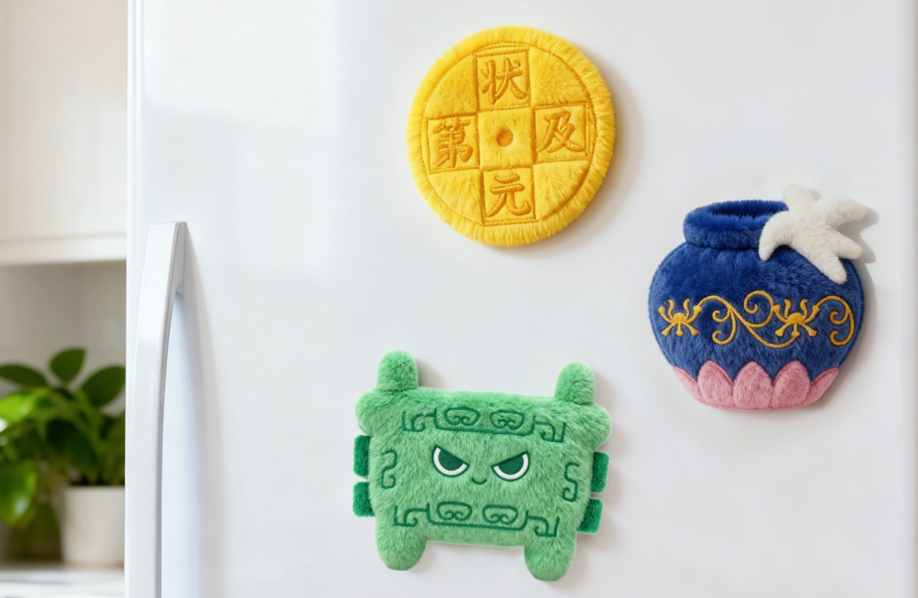
效果图

Slide 10
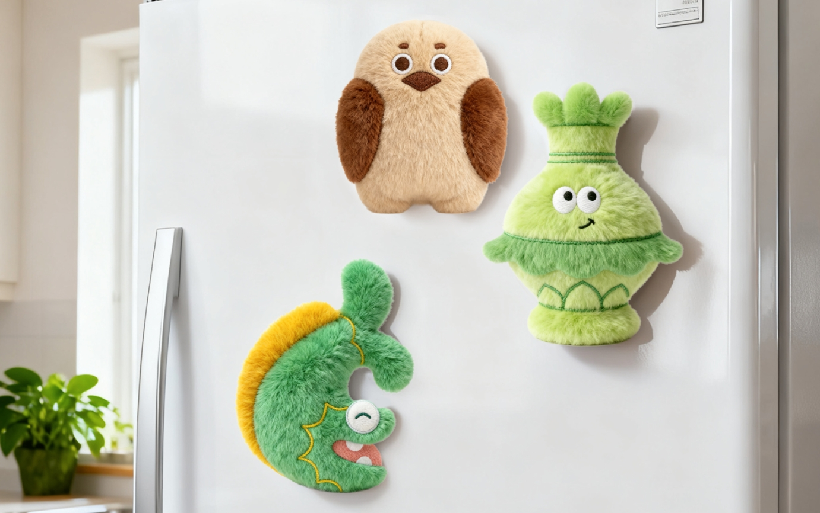
效果图

Slide 11
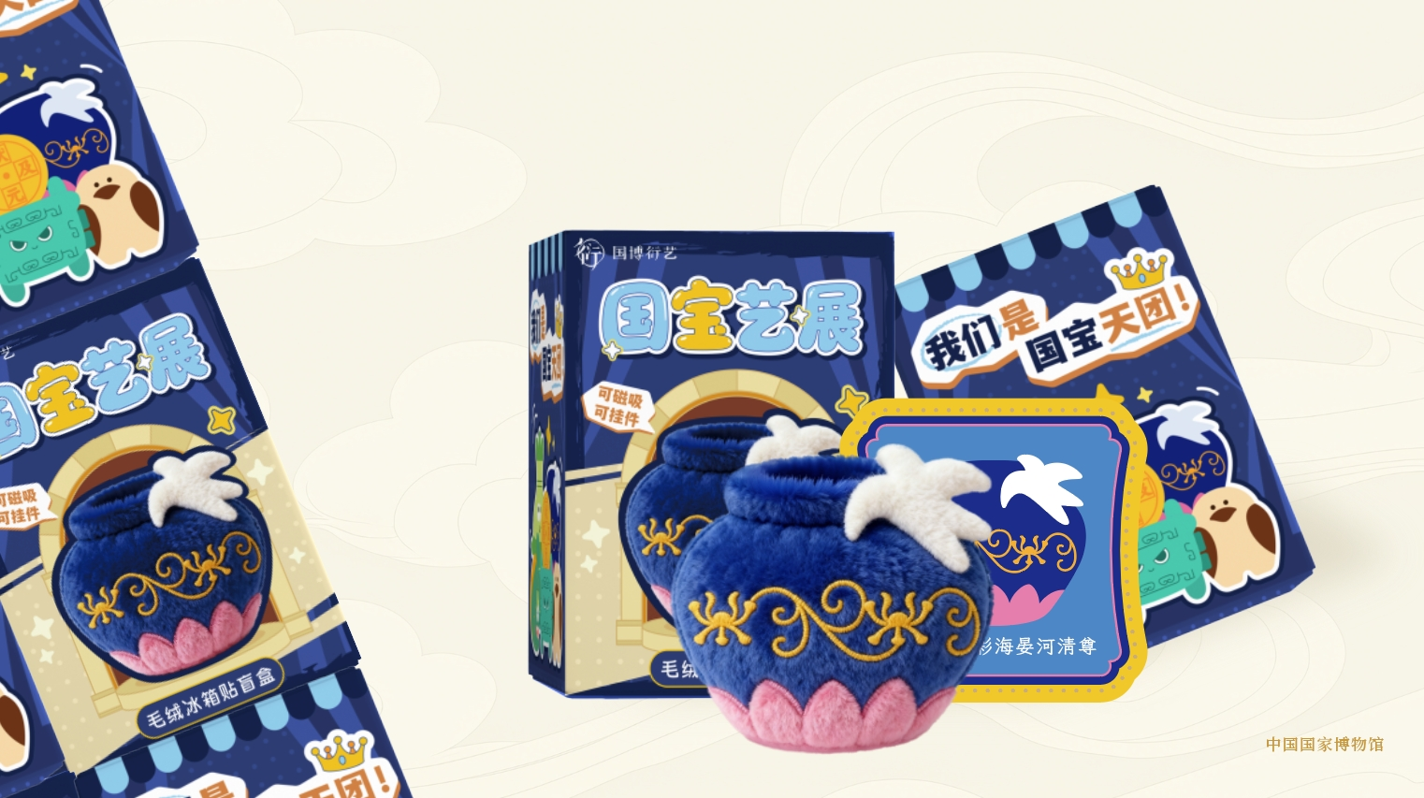
效果图

Slide 12

元浪产品审核 – 福禄大吉·皮质挂饰

Slide 13
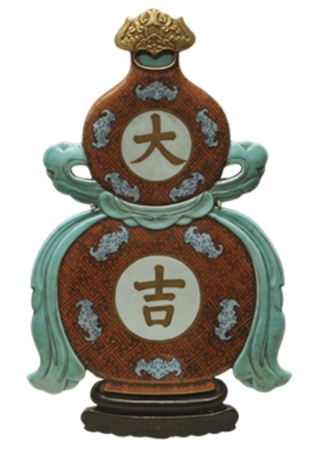
产品名称：
福禄大吉·皮质挂饰
产品单价：
Name of product ：
Product price：
产品材质：
pu
销售数量：
Product material：
Sales volumes：
产品规格：
约6*7.5cm
销售渠道：
Product specification：
Distribution channel：
包装材质：
纸质
使用IP素材：
Packaging material：
Use IP material：
包装规格：
9*2.5*14cm
Packaging specification：
设计师邮箱：
1356969615@qq.com
商标使用：
Designer‘s mailbox：
Trademark usage：

Slide 14

文物选择
粉彩大古葫芦壁瓶·清
呈扁平式，作葫芦形，口端堆塑一蝙蝠形瓶盖。正面葫芦上下分别有金彩楷书“大”“吉”二字。用金彩在珊瑚红釉上绘锦地万字纹，代表“万福连绵”。围绕字体各饰绿釉蝙蝠五只，寓意“五蝠捧寿”。葫芦的肩及腹部有对称而弯曲的绶带，“绶”谐音“寿”，象征长寿。底部带有仿木式底座，施黑褐色釉，呈如意形。

Slide 15
设计解说
灵感、寓意
本款葫芦挂件，灵感源自【粉彩大吉葫芦壁瓶】的吉祥形制与华美配色，以现代设计语言与精致工艺，将经典福禄寓意融入日常佩饰。
设计巧妙还原了延续了文物经典的柔美粉釉，温润雅致；中间层则以一抹清新绿意点缀，宛如为福气注入了盎然生机，暗合“福禄绵长，生生不息”之美意。
愿这枚小小的福禄挂件，伴您左右，纳吉迎祥，见证每一份平凡生活中的“大吉”时光。

Slide 16
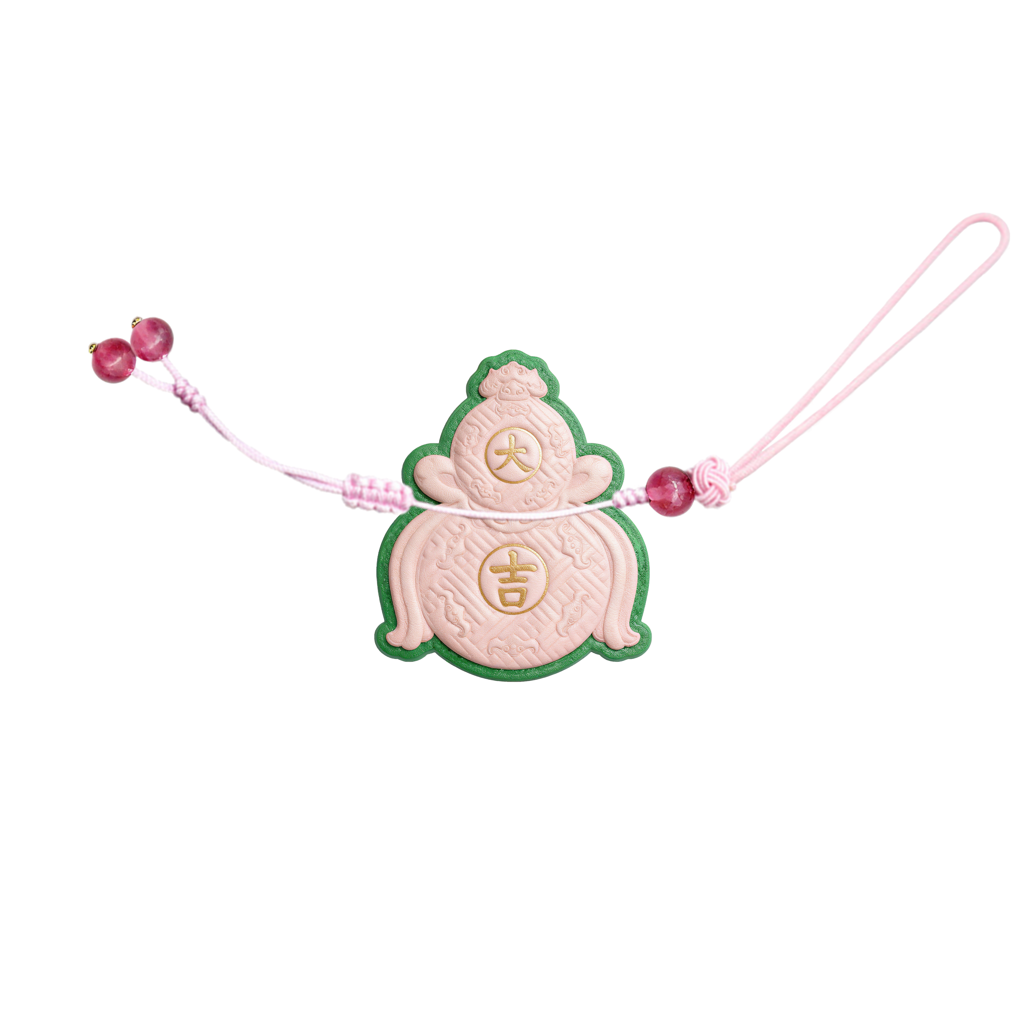
产品展示

Slide 17
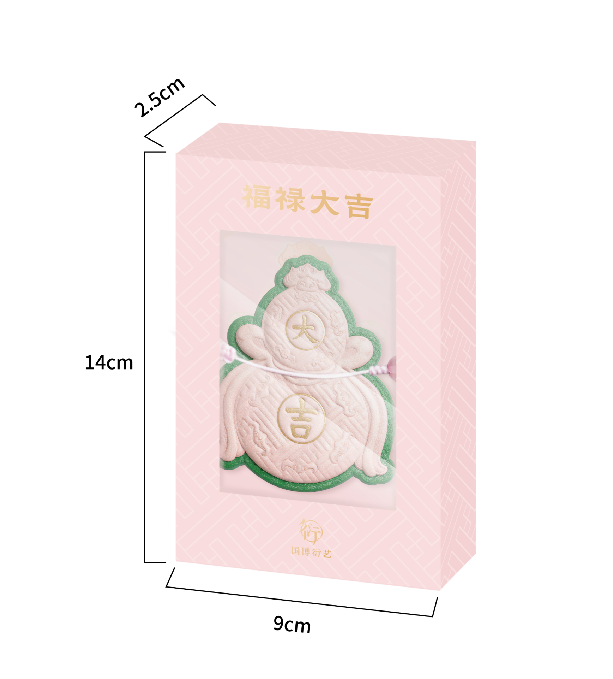
产品包装
福禄大吉包装结构
尺寸：9*2.5*14cm

Slide 18
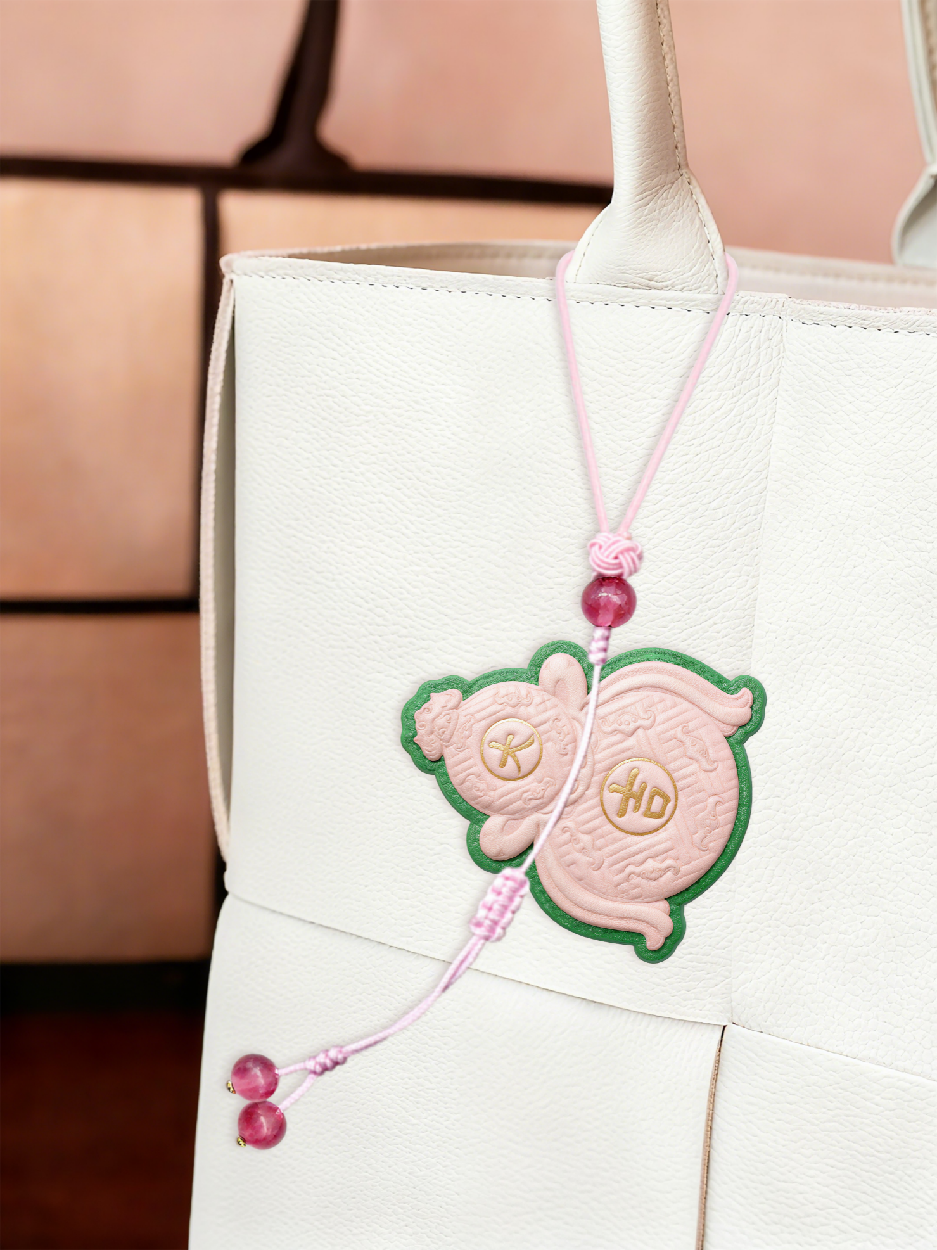
效果图

Slide 19
元浪产品审核 – 吉羊方尊毛绒手机背夹

Slide 20
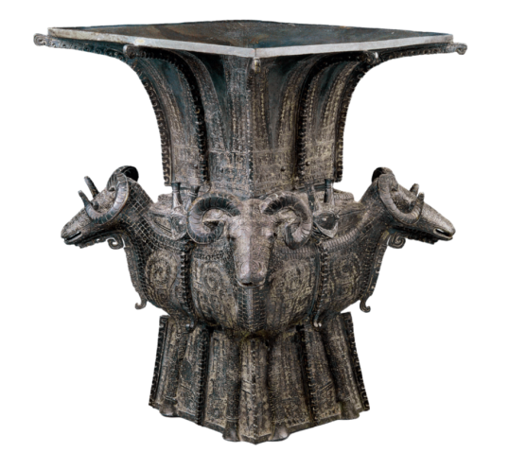
产品名称：
吉羊方尊·毛绒手机背夹
产品单价：
Name of product ：
Product price：
产品材质：
聚酯纤维
销售数量：
Product material：
Sales volumes：
产品规格：
13*8cm
（因是毛绒，实物会有几毫米误差）
销售渠道：
Product specification：
Distribution channel：
包装材质：
pvc透明盒子+纸质背卡
使用IP素材：
Packaging material：
Use IP material：
包装规格：
13*8*17.8cm
Packaging specification：
设计师邮箱：
1356969615@qq.com
商标使用：
Designer‘s mailbox：
Trademark usage：

Slide 21

文物选择
四羊青铜方尊
四羊青铜方尊，在现存商代青铜方尊之中体型最大。造型雄奇，肩部、腹部与足部作为一体被巧妙地设计成四只卷角羊，各据一隅，在庄静中突出动感，匠心独运。整器花纹精丽，线条光洁刚劲。通体以细密云雷纹为地，颈部饰由龙纹组成的蕉叶纹与带状饕餐纹，肩上饰四条高浮雕式盘龙，羊前身饰长冠鸟纹，圈足饰龙纹。方尊边角及各面中心线，均置耸起的扉棱，既用以掩盖合范痕迹，又可改善器物边角的单调，增强了造型气势，浑然一体。
此器采用了圆雕与浮雕相结合的装饰手法，将四羊与器身巧妙地结合为一体，使原本造型死板的器物，变得十分生动，将器用与动物造型有机地结合成一体，并擅于把握平面纹饰与立体雕塑之间的处理，达到了技术与艺术的完美结合。出土器物的湖南洞庭湖周围地区在商代是三苗活动区，在此地发现造型与中原近似的铜尊，表明商文化的影响已远及长江以南的地区。

Slide 22
设计解说
灵感、寓意
本设计深入萃取商周青铜瑰宝「四羊方尊」的造型精髓，以现代萌趣美学予以全新诠释。威严庄重的羊首，在此化身为圆润亲和的守护小羊，其面部的旋转纹饰不仅还原了青铜器上的神秘符号，更如同荡漾开来的笑意，为古老图腾注入了灵动生机。
精选柔软绒料，赋予文物触手可及的温暖。搭配的同色系斜挎绳，在兼顾实用功能的同时，更延续了整体设计的流畅美感。让这只承载着千年祥瑞的“旋福小羊”，成为您日常生活中的贴心守护，时刻陪伴，福运绵长。

Slide 23
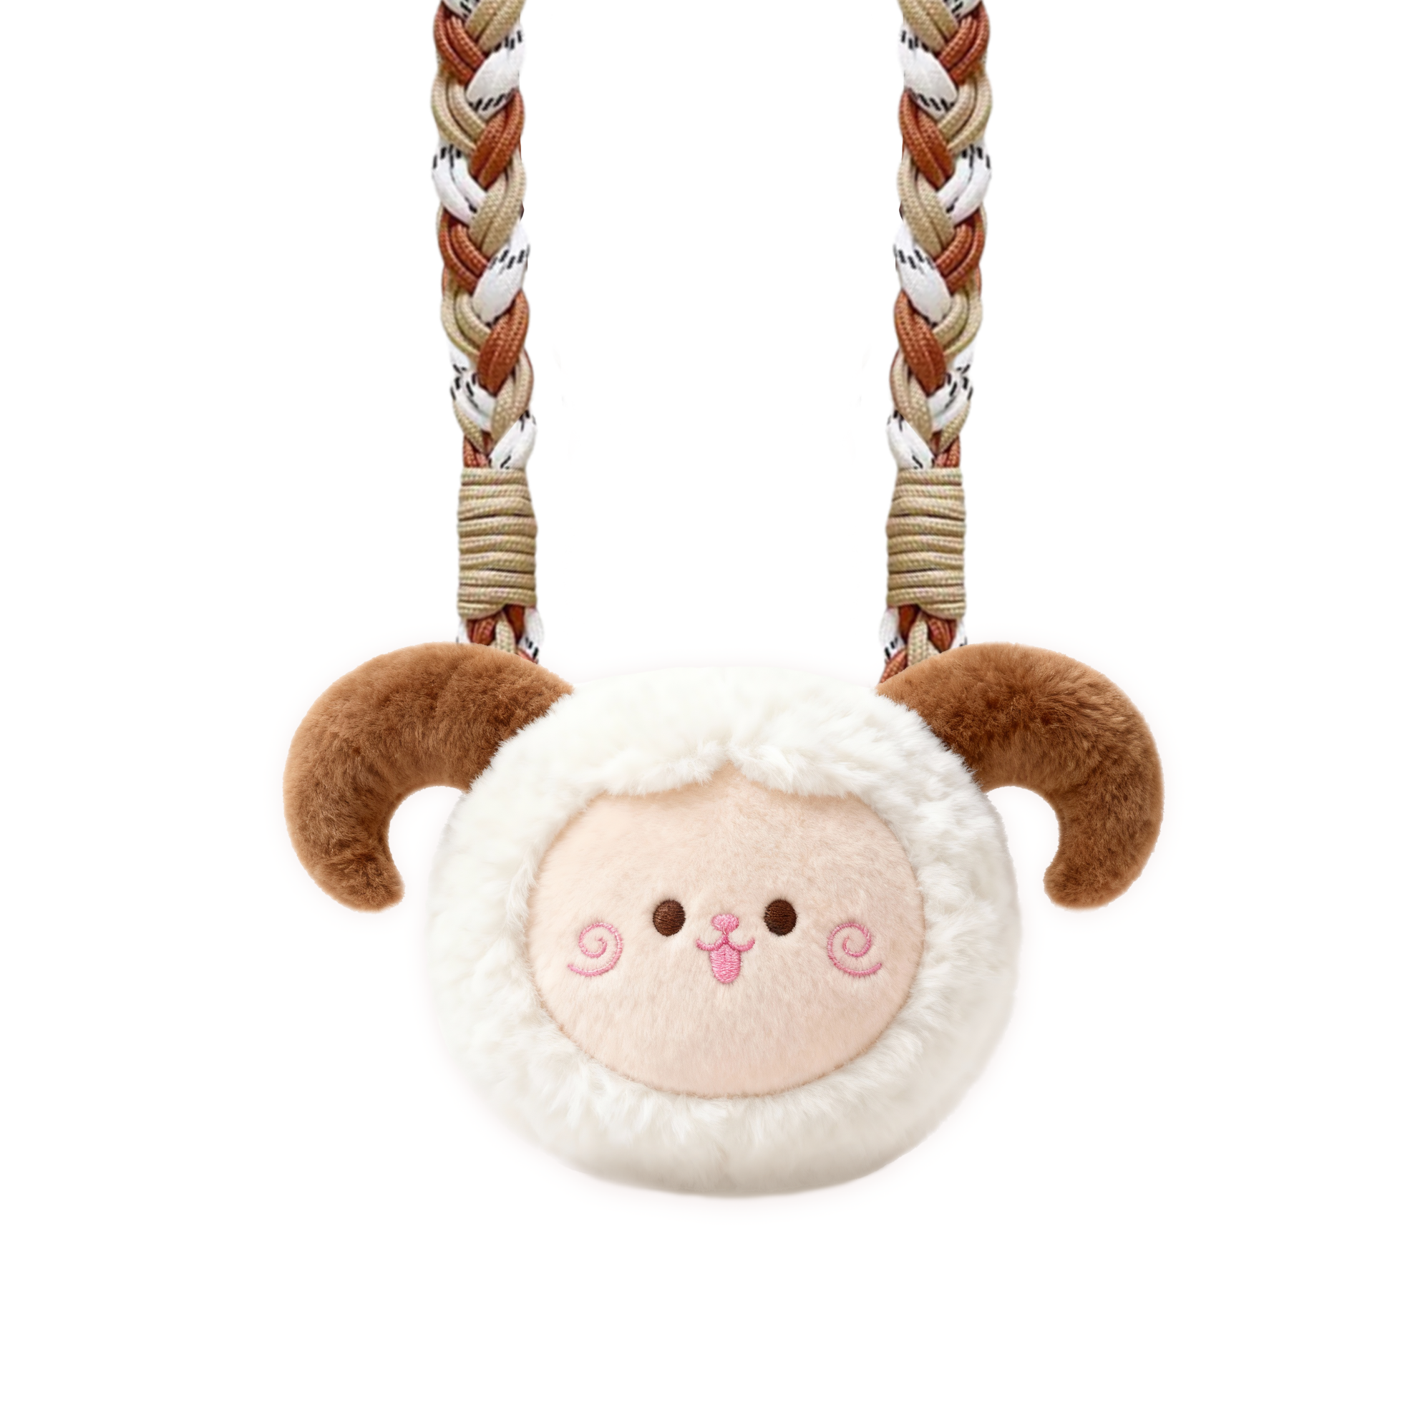
产品展示

Slide 24
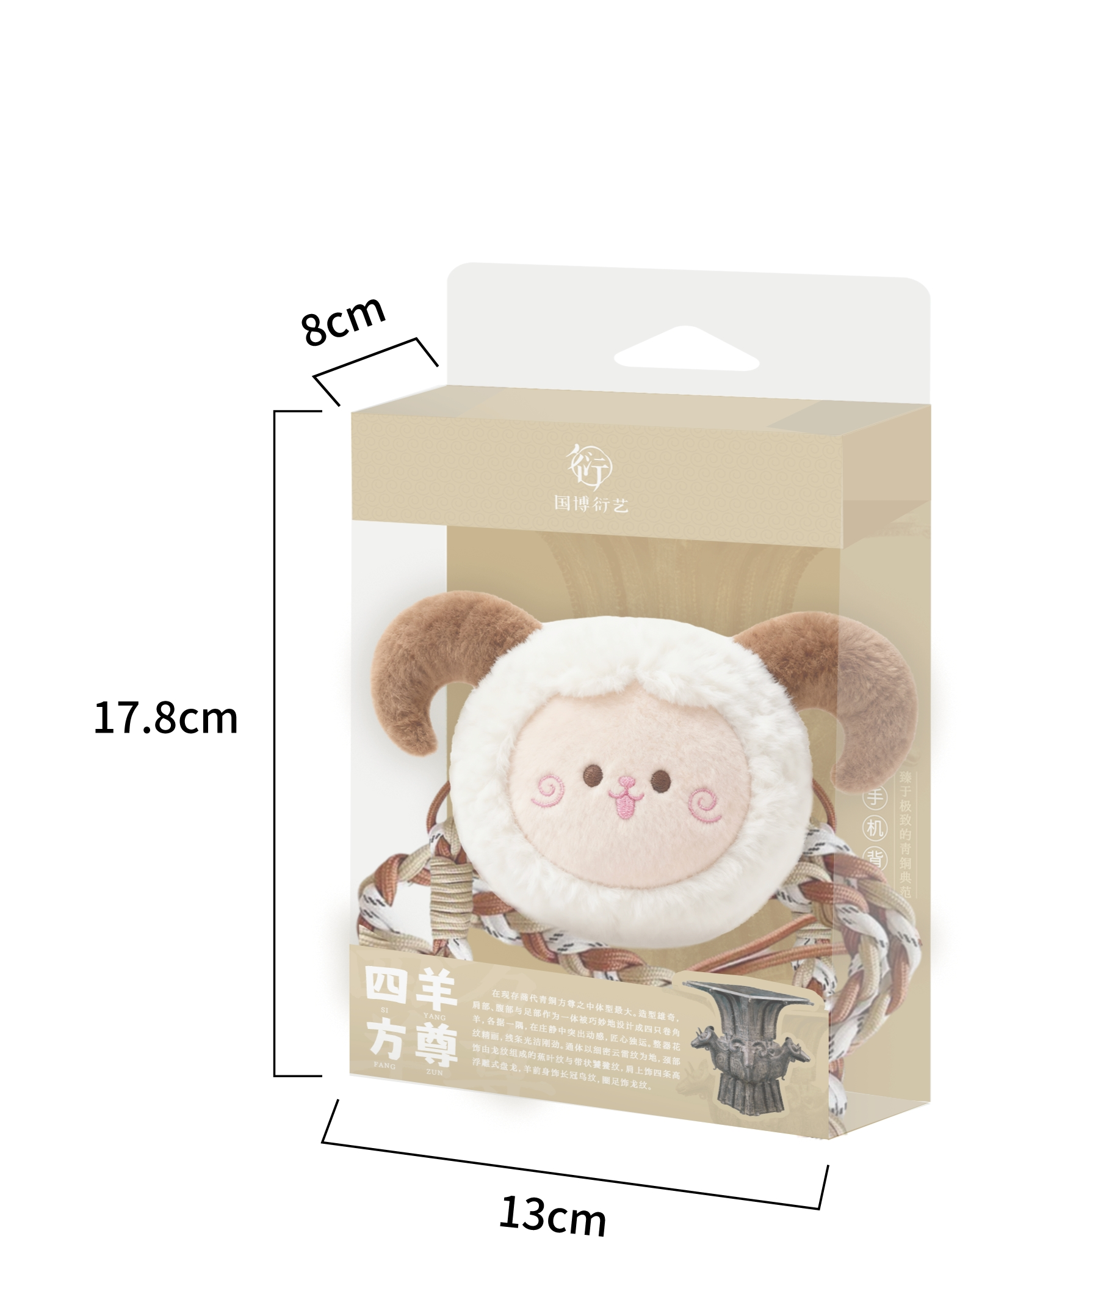
产品包装
吉羊方尊包装结构
尺寸：13*8*17.8cm

Slide 25
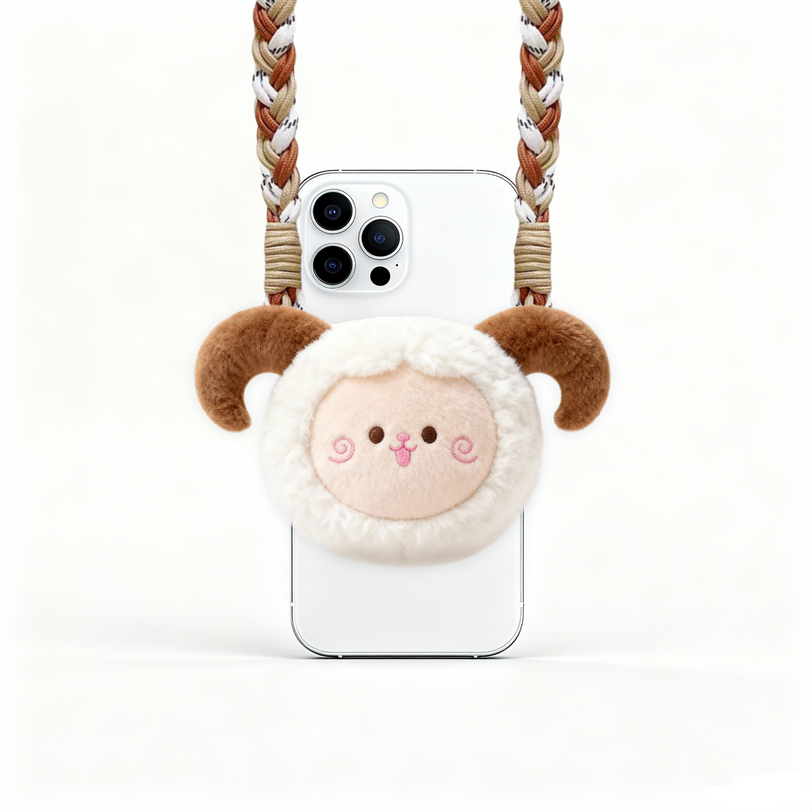
效果图

